Slide 1
ЮИД «Светофор»
МБОУ Одинцовская гимназия №4
Руководитель Авдеева Е. С.

Slide 2
Наш девиз
И жизнь наладится скорей, И меньше будет горя, Когда ЮИД с ГИБДД Находятся в дозоре!

Slide 3
Наша эмблема
Светофор
МБОУ Одинцовская гимназия №4

Slide 4
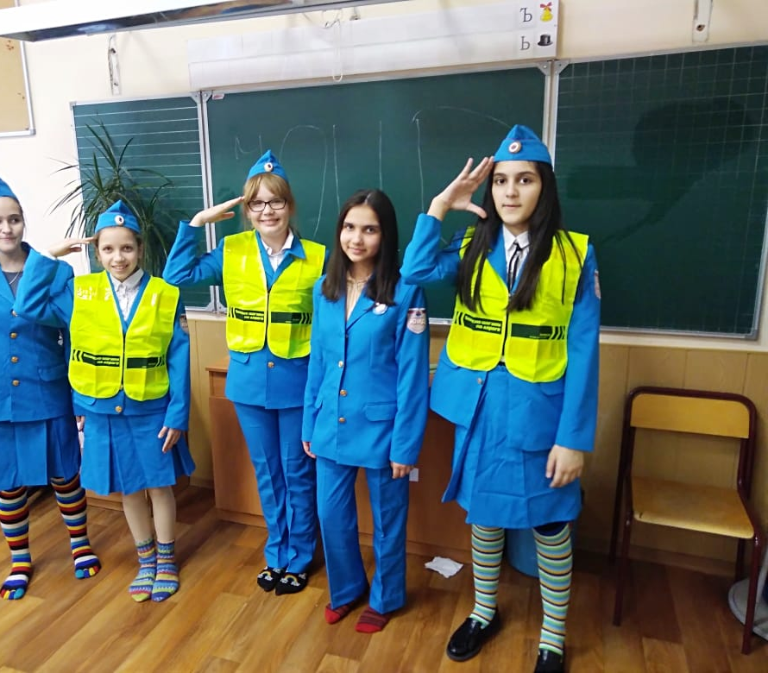
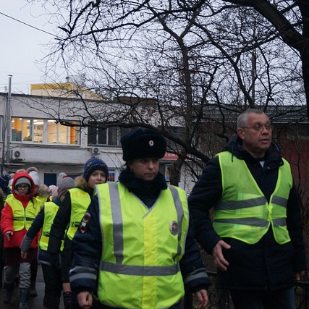
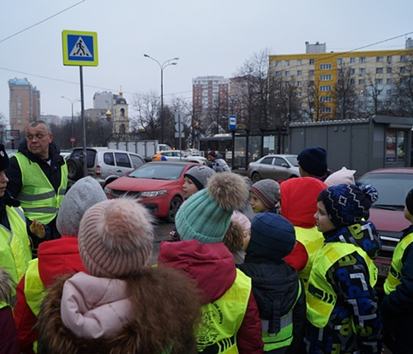
Наша работа
Отрабатываем со школьниками маршрут «дом-школа-дом»
Проводим викторины для начальных классов
Участвуем в конкурсах: «Смотр творческих программ агитбригад», «Безопасное колесо», «Мы за безопасную дорогу»

Slide 5
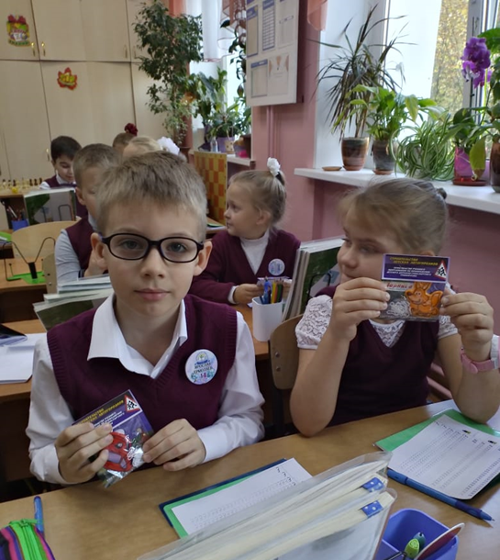
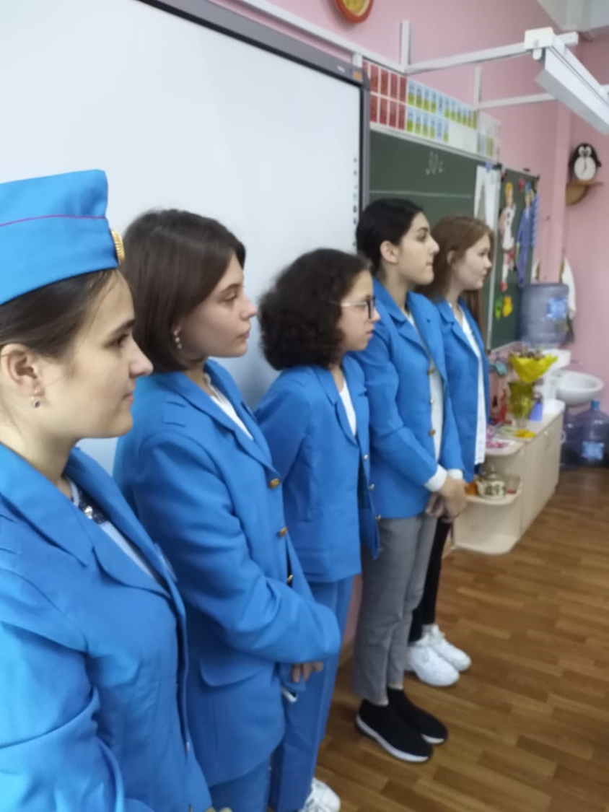
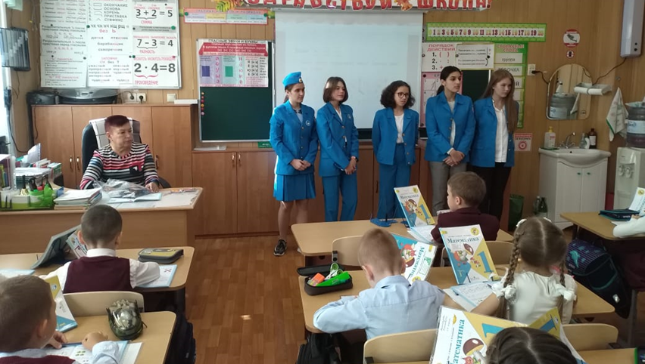
Посвящение в пешеходы
Ежегодно отряд ЮИД посвящает первоклассников в «Первоклассные пешеходы»

Slide 6
ЮИД готов прийти на помощь!

